Slide 1
TEAM－A内今週の注目ワード
ランキング
ワード
１
トイレットペーパーない
２
よだれ
３
ボディビル掛け声

Slide 2
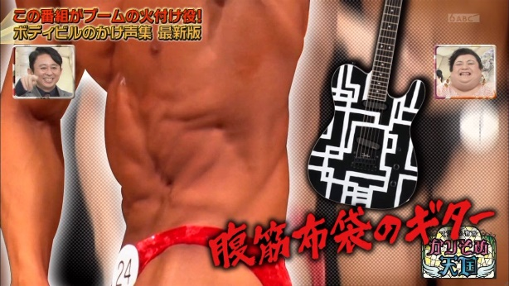
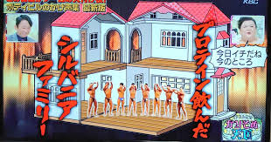
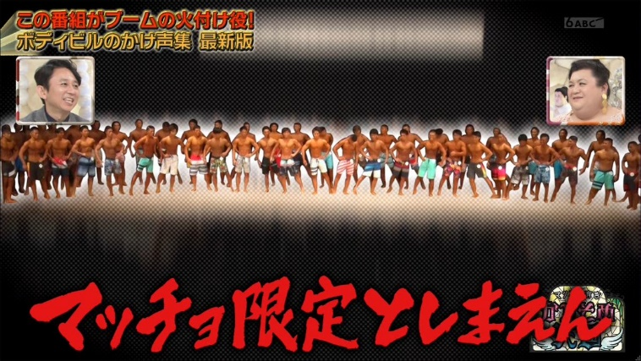
TEAM－A内今週の注目ワード
ランキング
ワード
３
ボディビル掛け声
毎年、独特の掛け声で話題となっているボディビルの
掛け声。今年もその独特なワードセンスが光る内容だった。
岸田のお気に入りは
「プロテイン飲んだシルバニアファミリー」
「マッチョ限定としまえん」
「腹筋布袋のギター」
です。

Slide 3
TEAM－A内今週の注目ワード
ランキング
ワード
２
よだれ
睡眠中の柊平がよだれを垂らして寝ていた。汚い。

Slide 4
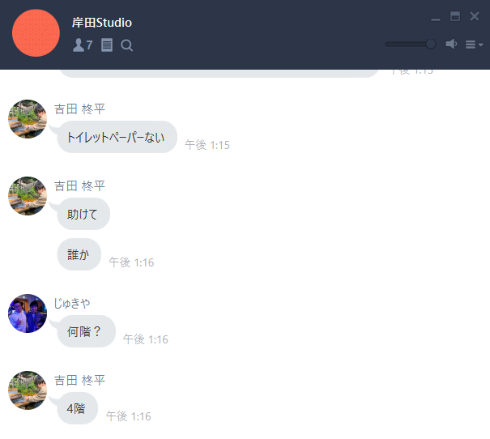
TEAM－A内今週の注目ワード
ランキング
ワード
１
トイレットペーパーない
トイレへ行った柊平からの突然のSOS。
４階へ行ったのが仇となったのか、なんとトイレットペーパーが
なかった。隣の個室に移ってもトイレットペーパーはなかった。「助けて」「誰か」の倒置法が事態の深刻さを物語っている。

